Slide 1
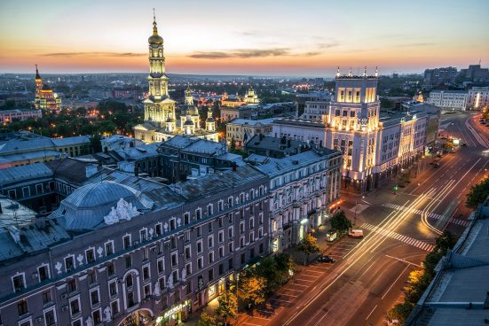
Міністерство освіти і науки України
Департамент науки і освіти Харківської облдержадміністрації
Харківське територіальне відділення МАН України
Конкурс: «МАН-юніор дослідник
Номінація: Історія
Харків крізь призму архітектури: історичні будівлі в об'єктиві.
Роботу виконала:
Пархомова Віталіна 10-А, комунального закладу “Харківського ліцею №38, Харківської міської ради”
Науковий керівник: Германовська Тетяна Юріївна , вчитель історії і правознавства

Slide 2
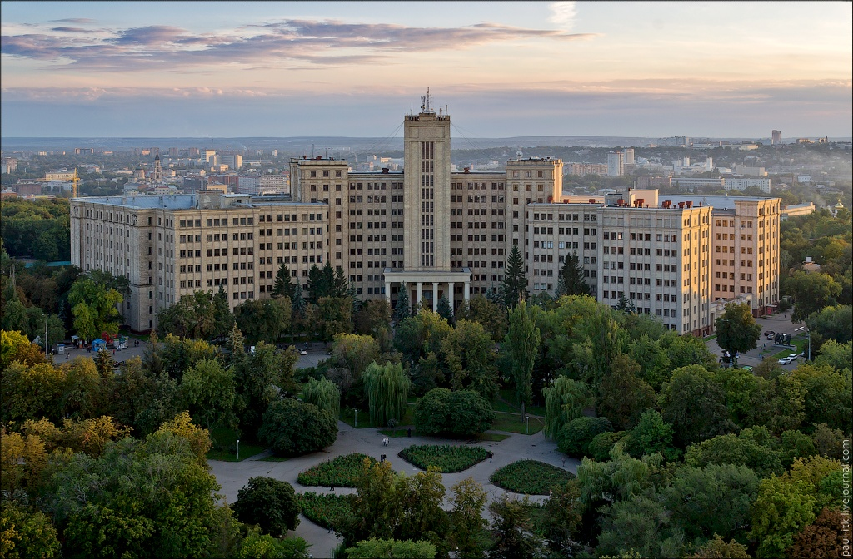
Завдання проекту: Створити екскурсійний маршрут рідним містом, селищем, селом або його околицями, який включатиме ознайомлення із історичними пам’ятками

Slide 3
Мета дослідження – знайомство та дослідження унікальних історичних пам’яток архітектури м. Харкова, представлених Покровським собором, площею Свободи та університетом імені В. Каразіна та дослідження культурної, історичної та архітектурної спадщини Харкова через створення візуального контенту, що сприятиме підвищенню обізнаності про місто серед місцевих мешканців і туристів
Об’єкт дослідження – історичні архітектурні пам’ятки міста Харкова: Покровський собор, площа Свободи та університет імені В. Каразіна.
Предмет дослідження: історія цих архітектурних споруд.
Актуальність дослідження: дослідження є актуальним, оскільки воно знайомить з історією унікальних архітектурних пам'яток Харкова та досліджує її. Висвітлення сторінок історії періоду «українського ренесансу» та сучасності сприяє популяризації історичної та культурної спадщини регіону. Це допомагає зберегти пам'ять про минуле, підвищує обізнаність громадськості про важливі архітектурні та наукові об'єкти, стимулює інтерес до історії та культури місцевості.

Slide 4
Збір інформації
Дослідити історичні, культурні та архітектурні об’єкти Харкова.
Ознайомитися з архівними матеріалами, фотографіями та сучасними джерелами, що відображають вигляд міста.
Створення маршруту
Визначити ключові об’єкти для візуальної екскурсії
Розробити логічний маршрут екскурсії або концепцію візуальної презентації.
Збір візуального матеріалу
Провести фотозйомку, відеозйомку або зібрати існуючі візуальні матеріали.
Обробити та впорядкувати візуальний контент.
Аналіз і узагальнення

Slide 5
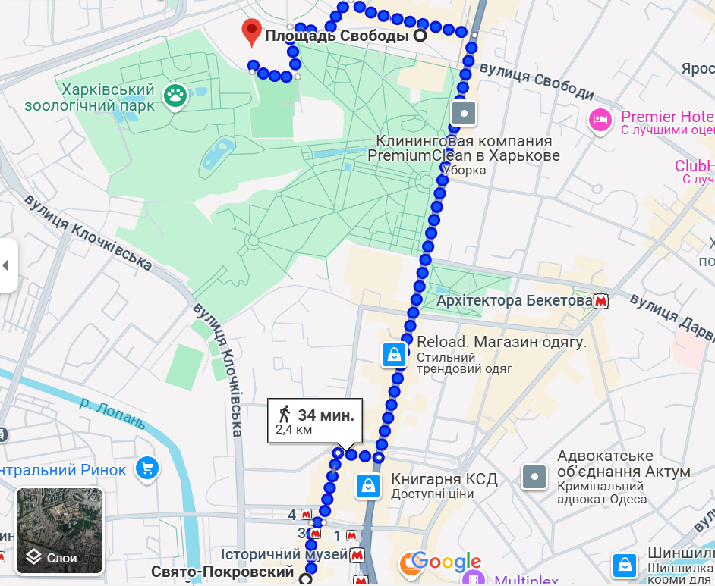

Slide 6
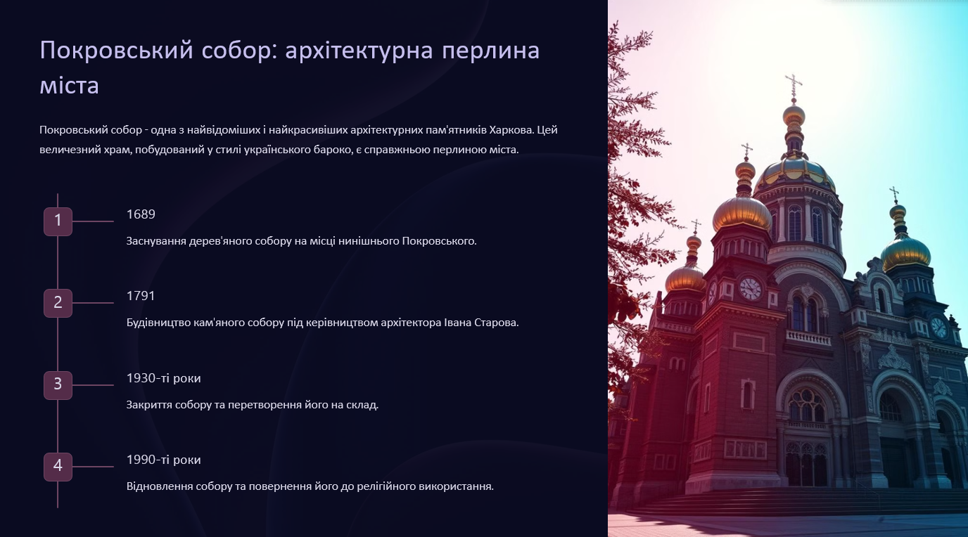

Slide 7
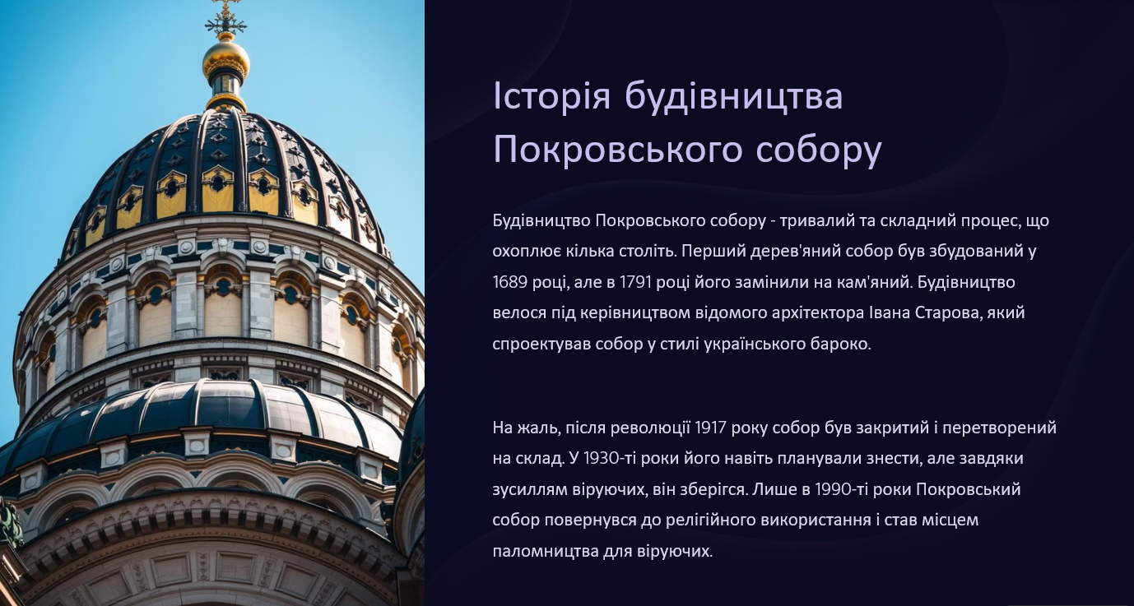

Slide 8
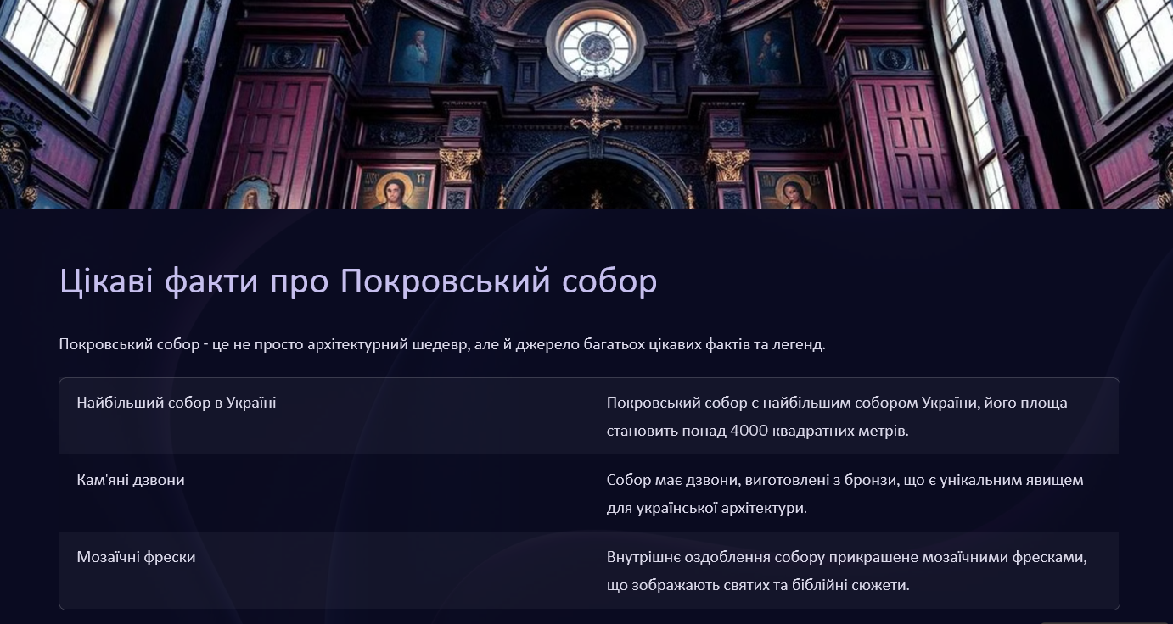

Slide 9
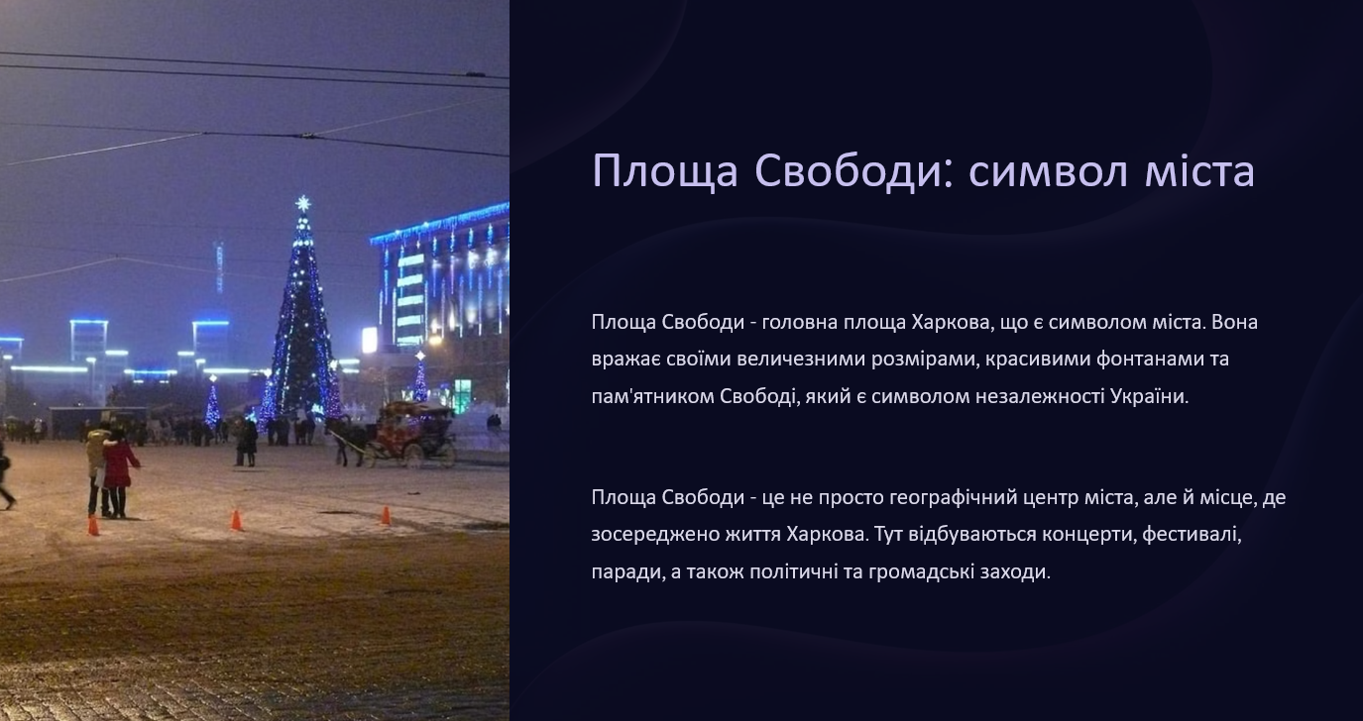

Slide 10
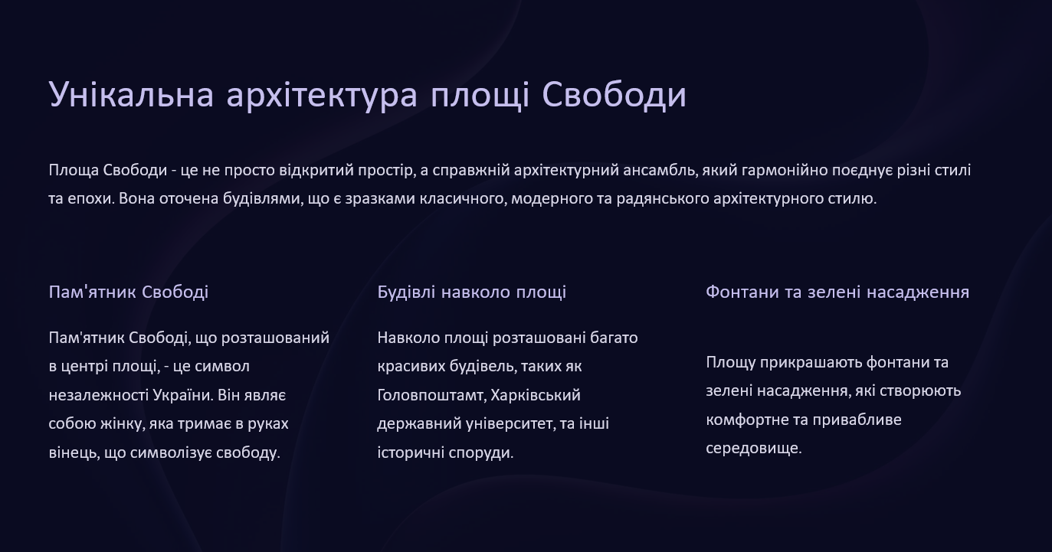

Slide 11
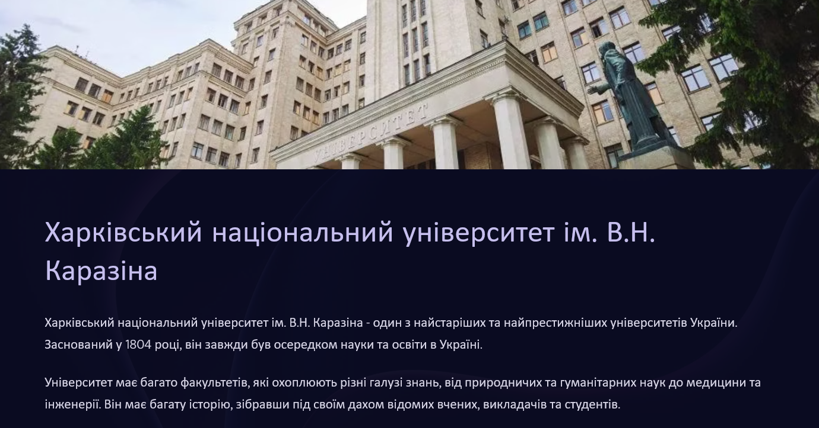

Slide 12


Slide 13


Slide 14
Результат роботи:
Презентація
Логічно побудована екскурсія з описом кожного об'єкта, його історії, значення та візуального вигляду.
Ілюстрована якісними, які розкривають унікальність Харкова.
Інтерактивний маршрут:
Карта або схема екскурсійного маршруту, що дозволяє легко знайти об’єкти та спланувати їх відвідування.
Інформаційна цінність:
Детальна інформація про історичні події, архітектурні стилі, культурне значення та сучасний стан об'єктів.
Практичне застосування:
Проект може бути використаний у туристичній сфері, для організації реальних екскурсій, у культурно-просвітницьких програмах або як освітній матеріал.
Популяризація Харкова:
Результат роботи сприятиме підвищенню інтересу до міста серед туристів, мешканців та широкої аудиторії, а також формуватиме позитивний образ Харкова як культурного й історичного центру.

Slide 15
Список літератури:
Покровський собор:
1) https://stezhkamu.com/places/330_pokrovskyy_sobor_u_kharkovi?utm_source
2) https://i-love-ukraine.vpoltave.net/pokrovskiy-sobor-kharkiv?utm_source=
3)https://uk.wikipedia.org/wiki/%D0%9F%D0%BE%D0%BA%D1%80%D0%BE%D0%B2%D1%81%D1%8C%D0%BA%D0%B8%D0%B9_%D1%81%D0%BE%D0%B1%D0%BE%D1%80_%28%D0%A5%D0%B0%D1%80%D0%BA%D1%96%D0%B2%29?utm_source=
Площа свободи:
1)https://uk.wikipedia.org/wiki/%D0%94%D1%96%D0%BC_%D0%9F%D1%80%D0%BE%D1%94%D0%BA%D1%82%D1%96%D0%B2?utm_source=
2)https://ui.org.ua/postcard/majdan-svobody/
3)https://ukr-prokat.com/blog/ploshha-svobody-v-harkovi-tsikavi-fakty.html
Університет ім.Каразіна:
https://karazin.ua/news/holovnomu-korpusu-karazinskoho-universytetu-nbsp-mdash-60/?utm_source
https://ua.igotoworld.com/ua/poi_object/76346_glavnyy-korpus-harkovskogo-nacionalnogo-universiteta.htm?utm_source=chatgpt.com#/google_vignette
3) https://ru.wikipedia.org/wiki/
Харків - моя мала Батьківщина: навчальний посібник / за ред. І. Ф. Прокопенка; М-во освіти і науки України, Харків. держ. пед. ун-т Ім. Г. С. Сковороди. – Вид. 2-ге, випр. і допов. – Харків: ОВС, 2003. – 543 с., [8] арк. фот.: іл.
Історична довідка >> ХНУ імені В. Н. Каразіна: https://old.karazin.ua/ua/general/our_university/history

